Slide 1
Protocolul de transport TCP
Ministerul Educației și Cercetării al Republicii Moldova
IP Colegiul “Iulia Hasdeu” din Cahul
Administrarea rețelelor de calculatoare
Elevă: Apareci Aurica
Grupa: AAW 2032
Profesor: Turceac Natalia

Slide 2
Cuprins
01
02
03
04
Caracteristicile protocolului Stabilirea conexiunii
Structura antetului segmentului TCP, semnificația câmpurilor
Reasamblarea în ordine a segmentelor
Controlul congestiei în TCP

Slide 3
Caracteristicile protocolului TCP
Protocolul de control al transmisiei (TCP) este un protocol fiabil, orientat spre conexiune, care asigură livrarea datelor fără pierderi, fără erori și în ordine.
TCP folosește mecanisme de confirmare și retransmisie pentru a asigura livrarea datelor.
TCP este un protocol de flux complet, ceea ce înseamnă că poate transmite date în ambele direcții simultan.

Slide 4
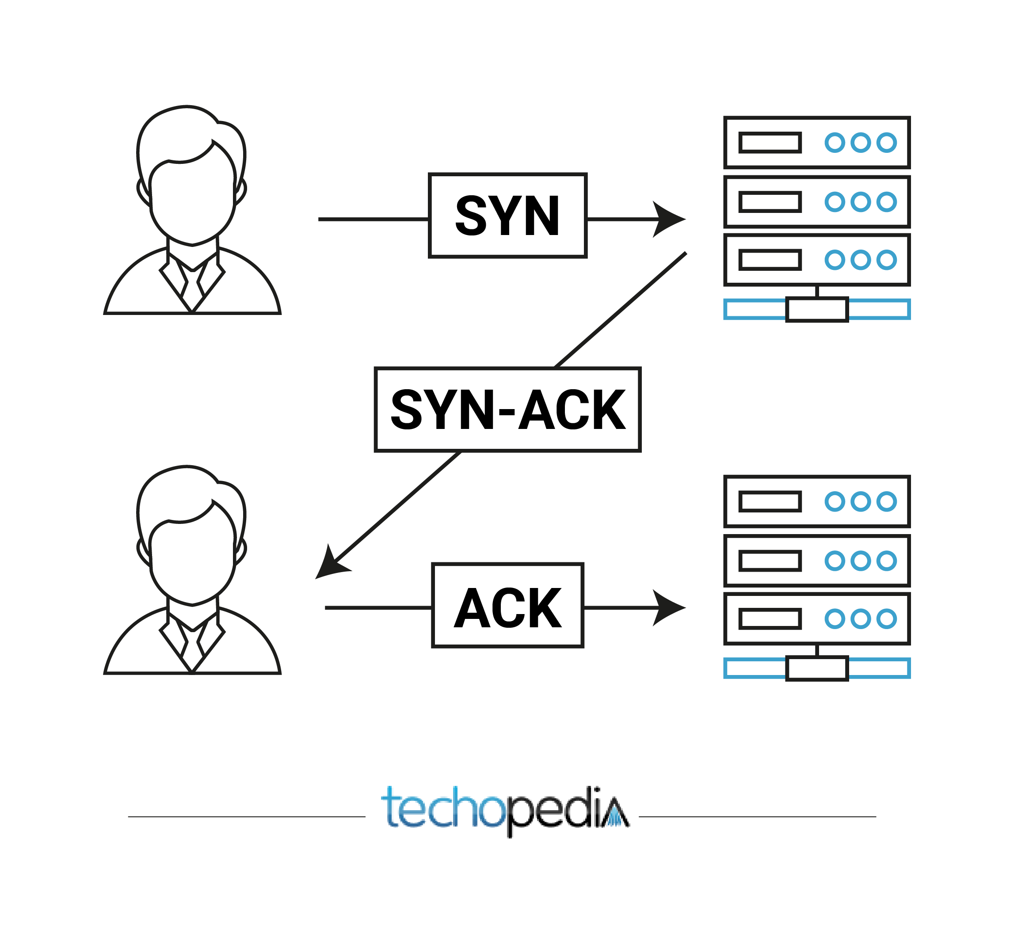
Stabilirea conexiunii
TCP utilizează un mecanism de handshake cu trei pași pentru a stabili o conexiune.
- În primul pas, clientul trimite un pachet de sincronizare (SYN) către server.
- În al doilea pas, serverul răspunde cu un pachet de sincronizare și confirmare (SYN-ACK).
- În ultimul pas, clientul trimite un pachet de confirmare (ACK) pentru a confirma primirea pachetului SYN-ACK.

Slide 5
Structura antetului segmentului TCP
Antetul segmentului TCP conține informații necesare pentru gestionarea conexiunii, inclusiv porturile sursă și destinație, numărul de secvență, numărul de confirmare și alte informații de control.
01
04
Câmpurile de control includ câmpul de opțiuni și câmpurile de pointer ale opțiunilor, care oferă informații suplimentare pentru gestionarea conexiunii TCP.
Câmpul de port sursă specifică portul utilizat de către dispozitivul sursă pentru a trimite datele, iar câmpul de port destinație specifică portul utilizat de către dispozitivul destinație pentru a primi datele.
Numărul de secvență este utilizat pentru a număra octeții din datele transmise, iar numărul de confirmare este utilizat pentru a confirma primirea segmentelor TCP.
02
03

Slide 6
Reasamblarea în ordine a segmentelor
TCP poate fragmenta datele în mai multe segmente mai mici, în funcție de dimensiunea maximă a segmentului (MSS) acceptată de către dispozitivele implicate în conexiune.
Dispozitivul receptor poate primi segmentele într-o ordine diferită față de ordinea în care au fost trimise.
Pentru a reasambla datele în ordine, TCP utilizează numerele de secvență și numerele de confirmare.

Slide 7
Controlul congestiei în TCP
TCP folosește mecanisme de control al congestiei pentru a evita supraîncărcarea rețelei și pierderea pachetelor.
TCP ajustează constant viteza de transmitere a datelor în funcție de feedback-ul primit de la dispozitiv destinatar, utilizând algoritmul de control al congestiei TCP
Acest algoritm reduce viteza de transmitere a datelor atunci când detectează o congestie în rețea și crește viteza de transmitere treptat pe măsură ce detectează o congestie mai mică.
TCP utilizează, de asemenea, algoritmi de evitare a congestiei, cum ar fi Algoritmul lui Slow Start și Algoritmul de Congestion Avoidance, pentru a evita supraîncărcarea rețelei și pentru a îmbunătăți performanța conexiunii.

Slide 8
“În concluzie, Protocolul de transport TCP este un protocol fundamental în rețelele de calculatoare, care permite transferul fiabil de date între dispozitive. Acest protocol oferă caracteristici precum stabilirea conexiunii, segmentarea datelor, reasamblarea și controlul congestiei pentru a asigura o transmitere eficientă și sigură a datelor prin rețea.”

Slide 9

Vă mulțumesc pentru atenție !

